Slide 1


SNDL
Centre de Recherche sur l’Information Scientifique et Technique
Système National de Documentation en Ligne
النظام الوطني للتوثيق عبر الخط
www.sndl.cerist.dz
Système National de Documentation en Ligne Réalisé par: Tassadit ALLOUNE
Nov.2013

Slide 2

C’est quoi le SNDL…?
Quelle documentation sur SNDL…?
Quelle est la typologie des ressources SNDL… ?
Quelle est la Procédure d’obtention d’un compte SNDL…?
Navigation sur Le Portail SNDL:
- Accès aux Base de données acquises
- Accès aux Base de Données en Test
- Accès aux Base de Données en Open Access
Comment sont classées les ressources dans SNDL…?
Comment effectuer une recherche d’information sur SNDL…?
Quels sont les Outils de veille et les moyens de communications sur SNDL…?

Slide 3

C’est quoi le SNDL…
Le SNDL(système National de Documentation en ligne) :
Réalisé par le CERIST(centre de recherche sur l’information scientifique et technique) sous les directives de la DGRSDT(direction générale de la recherche scientifique et du développement technologique).
Lancé officiellement le 1er novembre 2011.
Destiné aux étudiants en post-graduation, enseignants et chercheurs
Offre une documentation électronique:
Variée (revues, articles scientifiques, ebooks, documentation audiovisuel, cours…)
Trilingue ( En, Fr, Ar)
Couvrant tous les domaines de l’enseignement et de la recherche scientifique(sciences et techniques, sciences de la vie et de la terre, sciences humaines et sociales, pluridisciplinaires…)
Accessible sans restriction de lieu de connexion(compte nomade)
www.sndl.cerist.dz

Slide 4

Quelle documentation sur SNDL…?
1- Documentation internationale
2- Documentation nationale

Slide 5

Quelle est la typologie des ressources SNDL ?
1- Base de données acquises(Ressources):
acquises via des abonnements: elles sont disponibles pour les utilisateurs SNDL durant toute l’année.
Ex: ACM Digital Library, CAIRN, IEEE, ScienceDirect…
2- Base de données en Test:
se sont des bases de données que les éditeurs mettent à la disposition des utilisateurs SNDL, pour une période définie.
Ex: …
3- Base de données en Open Access:
se sont des bases de données que les éditeurs mettent en libre accès libre sur internet.
Ex: SAGE Open, SpringerOpen , WileyOpenAccess…

Slide 6

Quelle est la Procédure d’obtention d’un compte SNDL…?
Prise en charge par:
Le directeur de laboratoire: pour les chercheurs affiliés à des laboratoires de recherches.
Le responsable de la bibliothèque centrale: pour les chercheurs non affilié à des laboratoires de recherches, enseignants universitaires ou étudiants en post-graduation (Master 2, Magister, Doctorat, Résidanat…).

Slide 7
WWW.SNDL.CERIST.DZ
Navigation sur
Le Portail SNDL

Slide 8
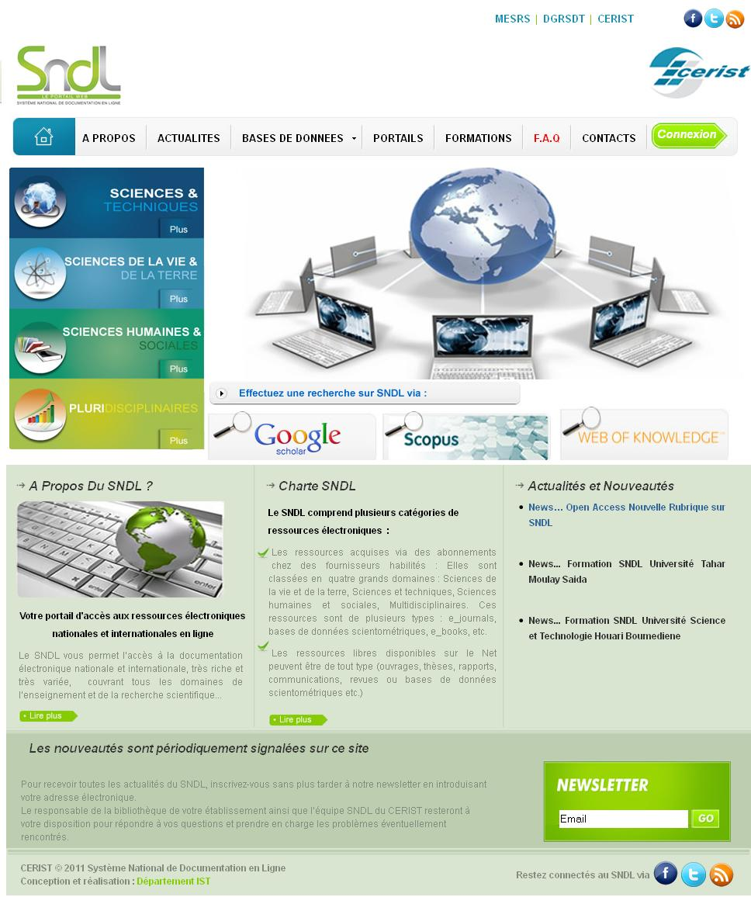
Menu principal
actualités du portail

Slide 9

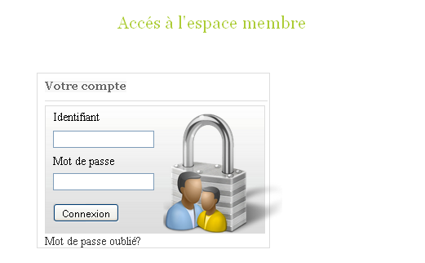
tttttttt
•••••••

Slide 10
Vous pouvez accéder aux ressources SNDL en cliquant soit sur:
1- Base de données
2- sur une discipline, ensuite sur une ressource
3-portail
Voir les étapes ci-dessous

Slide 11
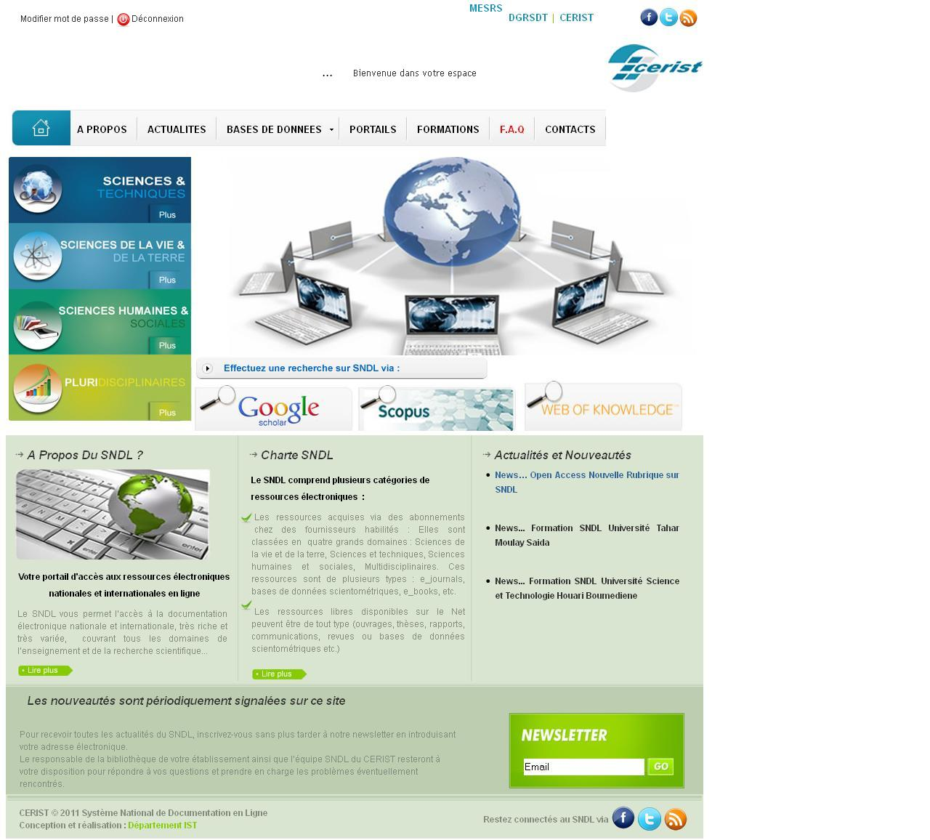
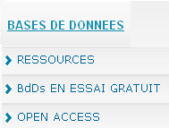

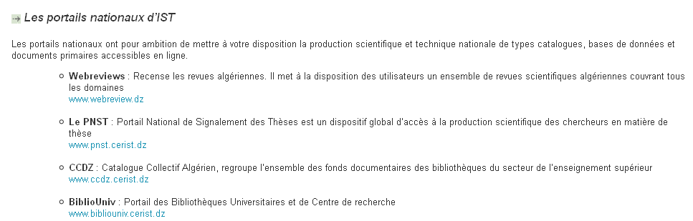
1
3
2

Slide 12
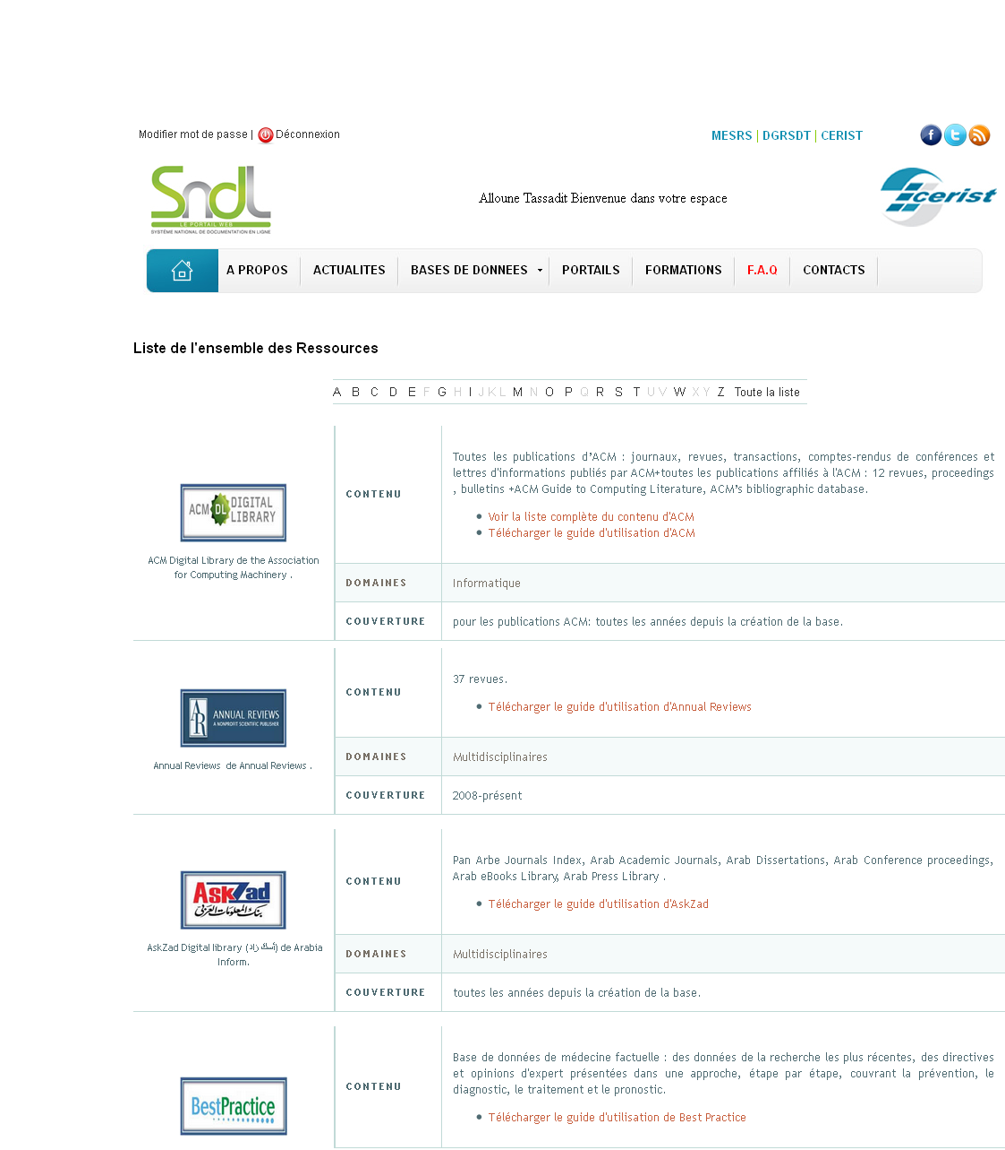
Accès aux base de données acquises

Slide 13
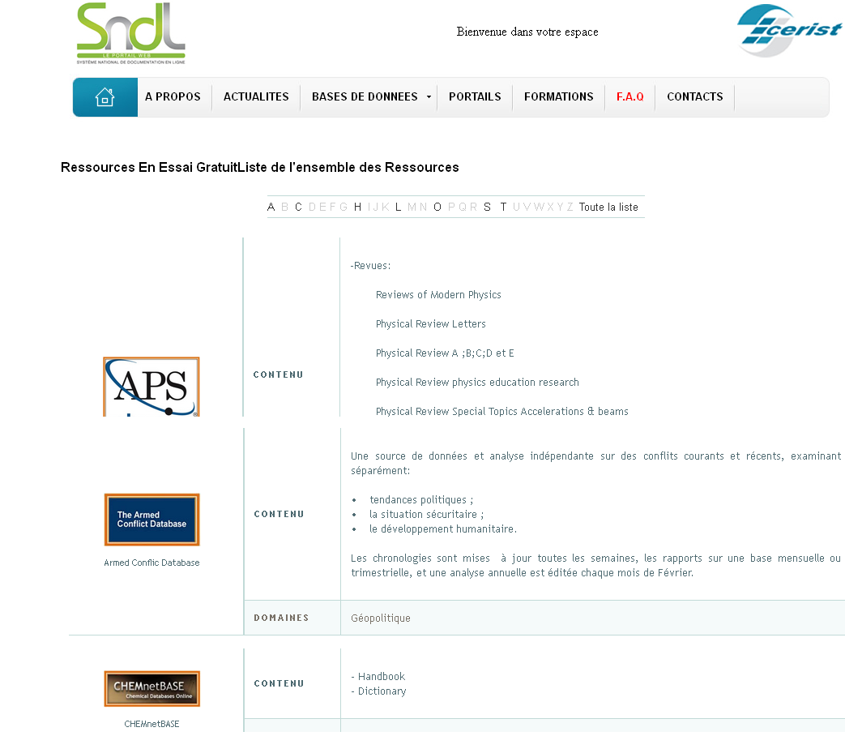
Accès aux base de données en essai gratuit
Titre et logo de la BDD
Fiche descriptive BDD: contenu, domaine, couverture

Slide 14
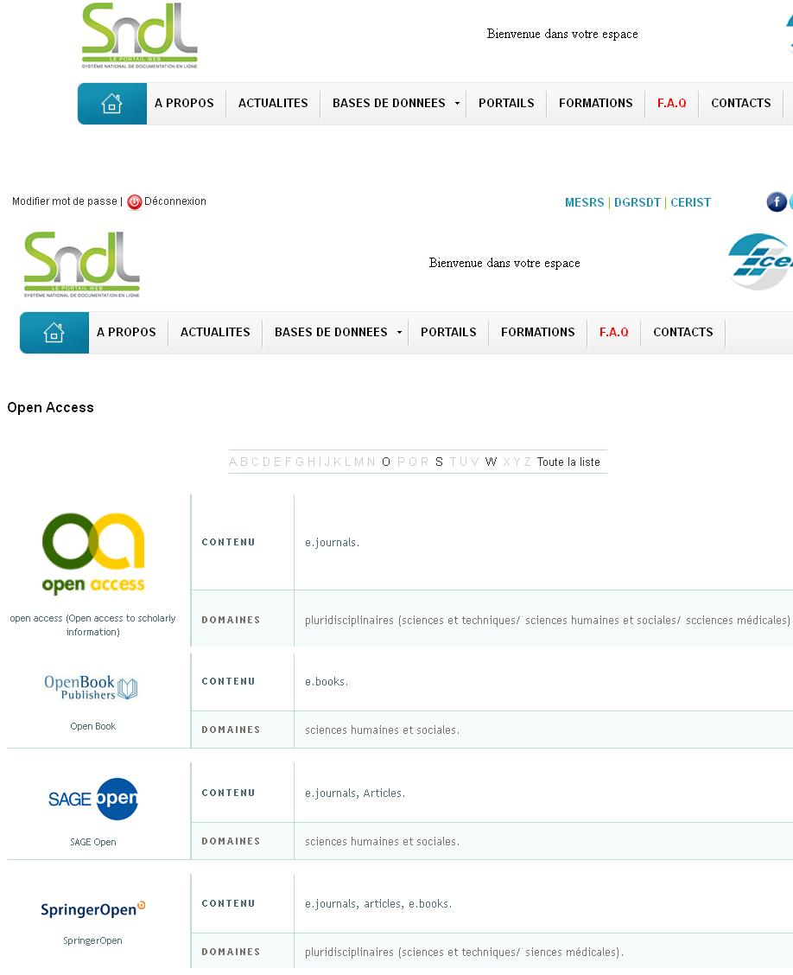
Accès aux Base de Données en open Access

Slide 15




Comment sont classées les ressources dans SNDL…?
Classement par discipline:
sous classement par ordre alphabétique des ressources
…
ACM Digital Library, Annual Reviews, AskZad, IEEE, IOP science, Reaxys, RSC Publishing, ScienceDirect, Scopus , SPIE Digital Library, …
…
Annual Reviews, AskZad, Best Practice, BMJ Journals, BMJ Learning,
Drug and therpeutics Bulletin, DynaMed, EM-Premium, …
…
Annual Reviews, AskZad, CAIRN, Dalloz, OECD I Library,
ScienceDirect, Scopus, SpringerImages…
…
Annual Reviews, AskZad, ScienceDirect, Scopus, SpringerImages,
SpringerLink, SpringerReference, Taylor & Francis, Web ofKnowledge…

Slide 16




Comment effectuer une recherche d’information sur SNDL…?
deux modes de recherches:
1- recherche a l’aide d’un moteur de recherche:
2- Recherche directe: a l’aide du moteur de recherche de la base interrogée

Slide 17





Quels sont les Outils de veille et les moyens de communications sur SNDL…?
6519 Abonnés
296 Abonnés
10275 abonnés
4725 réponses
Stat..09 octobre 2013

Slide 18
Merci
Contact:
csndl@mail.cerist.dz
sndl@mail.cerist.dz
Tel/fax 021.91.21.87 poste 180

